Slide 1
Integração TI - Habitação
Coordenação de Operações Imobiliárias

Slide 2
Agenda
Visão do Produto
Visão da Estrutura de Atendimento
Visão do Processo
Visão da Tecnologia

Slide 3
Operações imobiliárias: o universo de informação (I)
Financiamentos variados de imóveis
  Habitacionais e comerciais
  Individuais e empreendimentos (edifícios, condomínios)
  Por pessoas físicas e jurídicas
Finalidades variadas
  Imóvel novo, usado, na planta, terreno
  Construção, reforma, materiais de construção
Notes:
O termo “universo” foi adotado no lugar de “sistema” para enfatizar a imensidão.

Slide 4
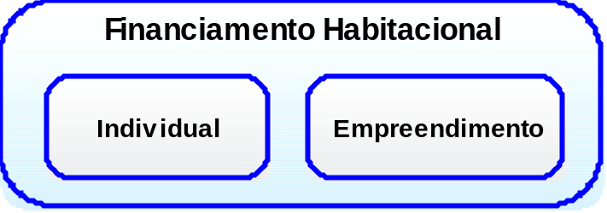
Tipos de financiamentos imobiliários
Individual
  uma pessoa física ou jurídica financia um imóvel
Empreendimento
  uma pessoa também física ou jurídica vende vários imóveis relacionados, como os de um condomínio ou edifício.

Slide 5

Etapas de financiamentos imobiliários
Concessão
  Proposta -> Contrato
Administração
  Pagamento, amortizações, sinistros
Concessão
Administração

Slide 6
Operações imobiliárias: o universo de informação (II)
Condições variadas
  Prazo, FGTS, juros, sistema de amortização (SAC, SAM...)
  Funcionário Caixa, conveniado, correntista, conta-salário, débito em conta...
Unidades operacionais variadas
  Agências
    Com possíveis transferências
  Correspondentes bancários

Slide 7
Operações imobiliárias: o universo de informação (III)
Envolvidos diretos variados
  Proponente, coobrigados, cônjuges, responsável técnico, intervenientes
  Entidade organizadora, construtor, incorporador...
  Procuradores
  Representantes legais da Caixa
Envolvidos indiretos variados
  Empresas conveniadas
  Seguradoras
  Cartórios
  Empresas de engenharia (avaliações de imóveis)
Documentação variável
  Documentos dos envolvidos, minuta de contrato
  Conforme o tipo de operação

Slide 8
Operações imobiliárias: o universo de informação (IV)
Integração com outras áreas e iniciativas internas
  Jurídico
  Risco de crédito
  Informações corporativas
  FGTS
  Balcão de Imóveis
  Feirão de Imóveis
  Engenharia
Integração com outras instituições e sistemas externos
  Pesquisa Cadastral
  Portabilidade
  Governo (Minha Casa Minha Vida)
  Contratos habitacionais terceirizados (EMGEA)
  Empresas de engenharia

Slide 9
Operações imobiliárias: o universo de informação (V)
Serviços
  Simulação de financiamento na Caixa
  Serviços de simulação de financiamento (internet)
  Acompanhamento on-line de andamento de propostas de financiamento

Slide 10
Operações imobiliárias: o universo de informação (VI)
Informações gerenciais internas
  Sobre simulação, FGTS, orçamento...
Informações gerenciais para outras áreas
  Sobre propostas, imóveis, portabilidade...

Slide 11
Operações imobiliárias: o universo de informação (VII)
Dados de um financiamento variáveis
  Se construção, dados da obra
  Tipos de participantes
  Tipos de seguro
  Tipos de garantia admissíveis
  ...

Slide 12
Operações imobiliárias: o universo de informação (VIII)
Regras de negócio variam com:
  Fonte de recurso
  Sistema de amortização
  Tipo de pessoa
  Tipo de financiamento
  Tipo de imóvel
  ...

Slide 13
Sistemas principais
Concessão
Administração
Concessão: SIOPI
Administração: SIACI/Datamec
  Em substituição pelo SIAOI

Slide 14
Aplicativos para operações imobiliárias
Internos
  SIOPI Intranet - Concessão
  SIAOI – Administração
  SIGRR – Gestão de Repasses de Recursos
  Sistemas legados (SIMOV, SITAH)
Web
  Simulador Habitacional
  Simulador WS (web services)
  SIOPI Web
    CCA – correspondentes bancários
    Engenharia – avaliações de imóveis
  Acompanhamento de Proposta
Externos
  SIACI – Administração

Slide 15
Aplicativos para operações imobiliárias
CAIXA
DATAMEC
SIOPI Intranet
WEB
SIACI
Simulador Habitacional
SIAOI
Simulador WS
Acompanhamento de Proposta
SIGRR
Sistemas legados
SIOPI Web

Slide 16
Elementos básicos do SIOPI

Slide 17
Solução de regras de negócio
Muitas regras de negócio, muito dinâmicas
Solução: parametrização
  Item de produto
    Caracterização dos vários tipos de produtos de habitação
  Fórmulas
    Os gestores escrevem pequenos programas de cálculo e validação no próprio sistema
  Configuração de campos
    Quais campos exibir e se são obrigatórios
    Imóvel, dados complementares, valores da operação

Slide 18
Item de produto
Caracteriza um produto de habitação
  Fonte de recursos (Caixa, FGTS...)
  Tipo de pessoa (física, jurídica)
  Tipo de financiamento (aquisição, construção)
  Tipo de imóvel (comercial, residencial, rural)
  Empregado/não empregado

Slide 19
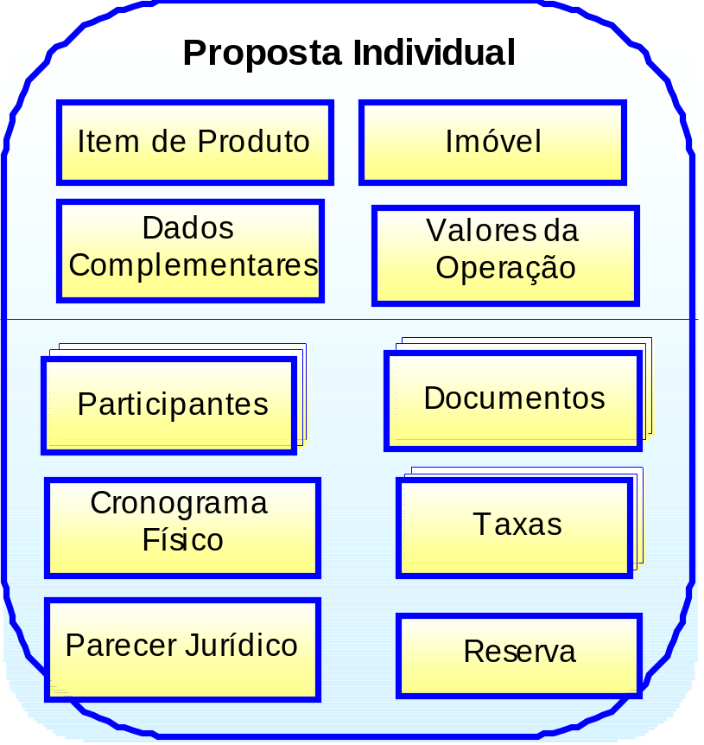
Proposta individual
Instrumento da concessão para imóveis individuais
Notes:
Exemplos de dados complementares: situações especiais, valores de imóvel financiado, condições suspensivas do contrato, CCA, dados de seguro

Slide 20
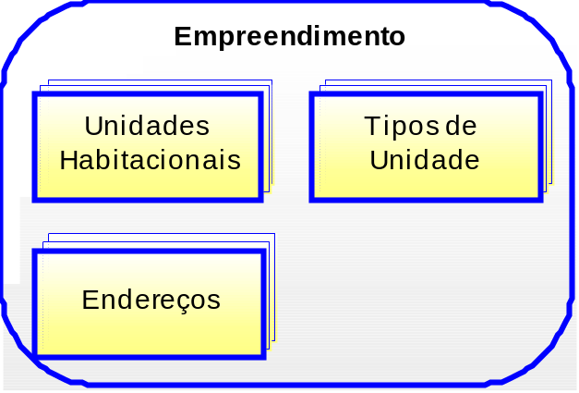
Empreendimentos
Compostos por unidades habitacionais
Tem um ou mais endereços
Cada unidade habitacional está situada em um endereço
Cada unidade habitacional é de um tipo de unidade
  grupo de unidades habitacionais com as mesmas características
    por exemplo, apartamentos de canto com maior metragem

Slide 21
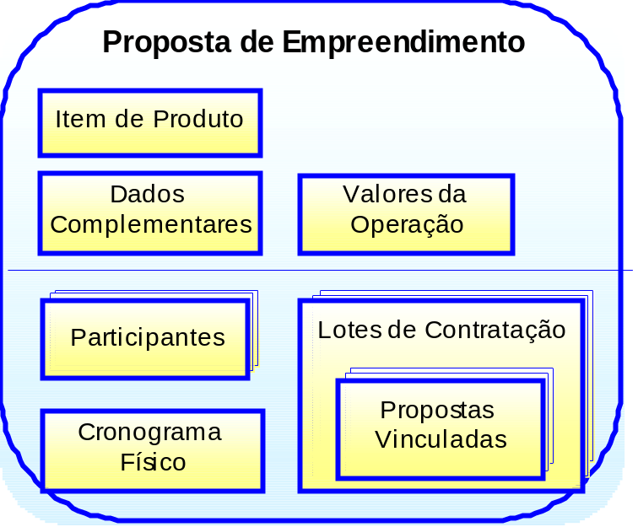
Propostas de Empreendimento
Servem para controle da concessão dos financiamentos das unidades habitacionais do empreendimento
  As propostas individuais relacionadas são chamadas de vinculadas.
Elemento organizador de propostas vinculadas: lote de contratação
  Grupo de propostas vinculadas enviadas ao sistema de administração

Slide 22
Propostas de apoio à produção
A Caixa exige garantia de recursos para o término da obra.
O cálculo envolve:
  Aporte de recursos próprios da construtora
  Unidades vendidas
  Obra executada
  Financiamento da Caixa
O financiamento é feito por meio de uma proposta individual (PJ)
  Chamada de “Proposta de apoio à produção”
  Vinculada ao empreendimento e não a um imóvel individual
  Tipificada pelo item de produto

Slide 23
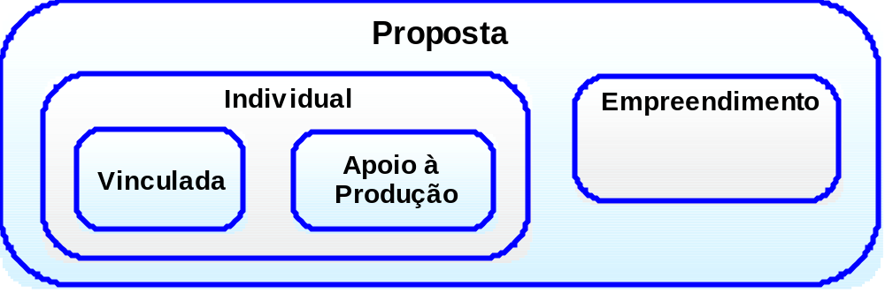
Tipologia de Propostas

Slide 24

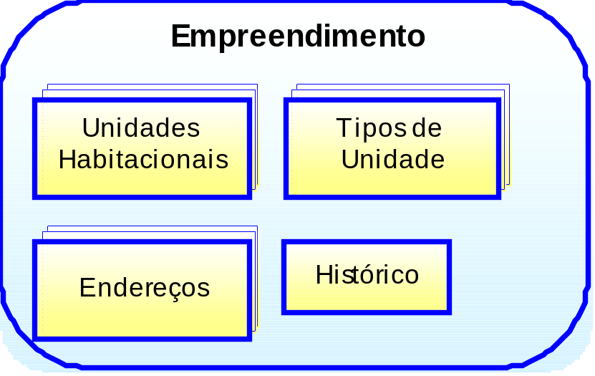
Estrutura básica de informações sobre imóveis

Slide 25
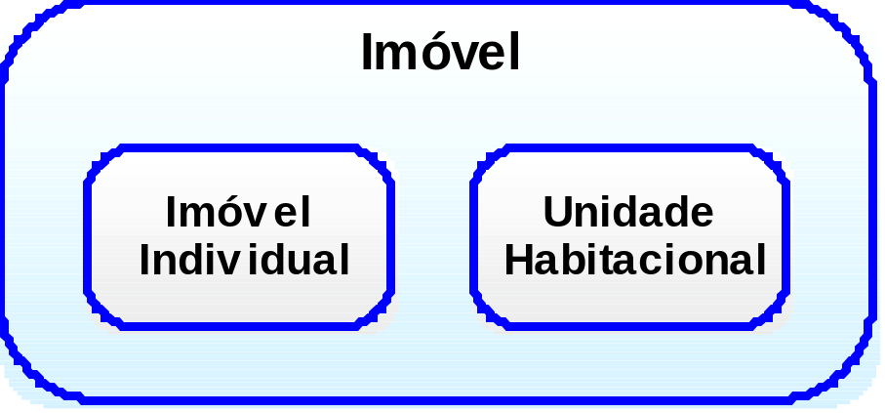
Tipologia de imóveis

Slide 26
SIOPI Intranet

Slide 27
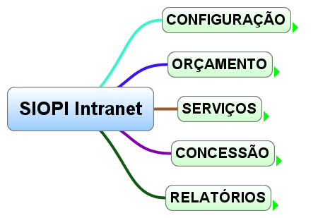
Estrutura

Slide 28
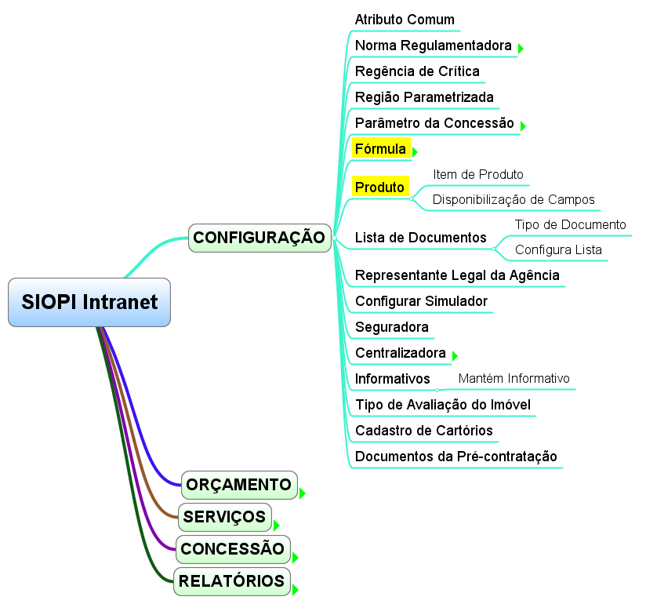

Slide 29
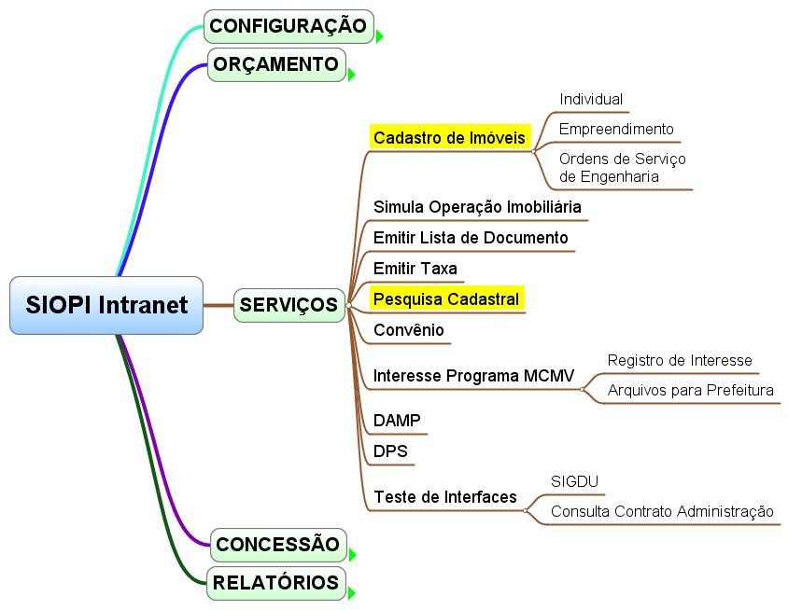

Slide 30
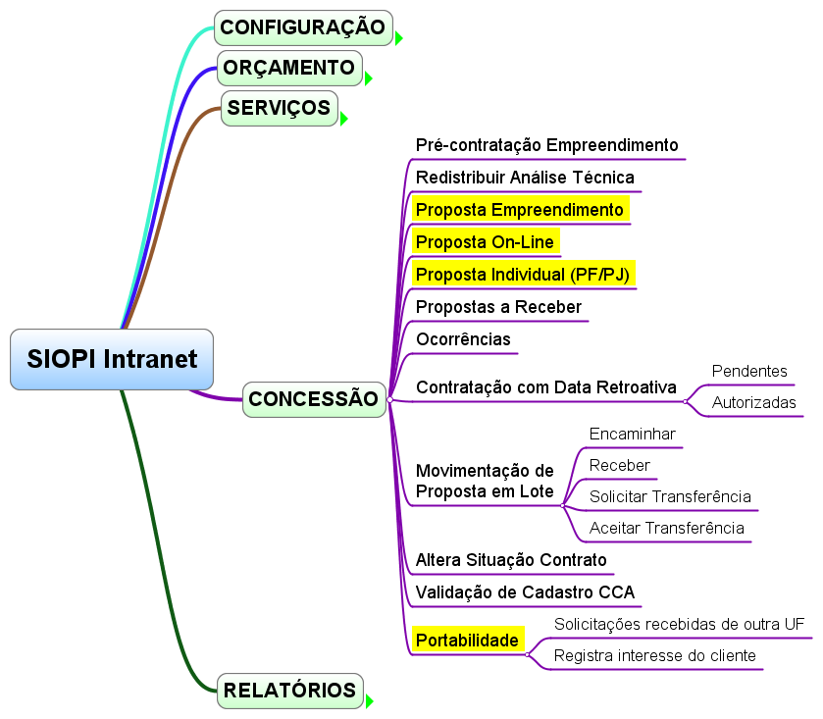

Slide 31
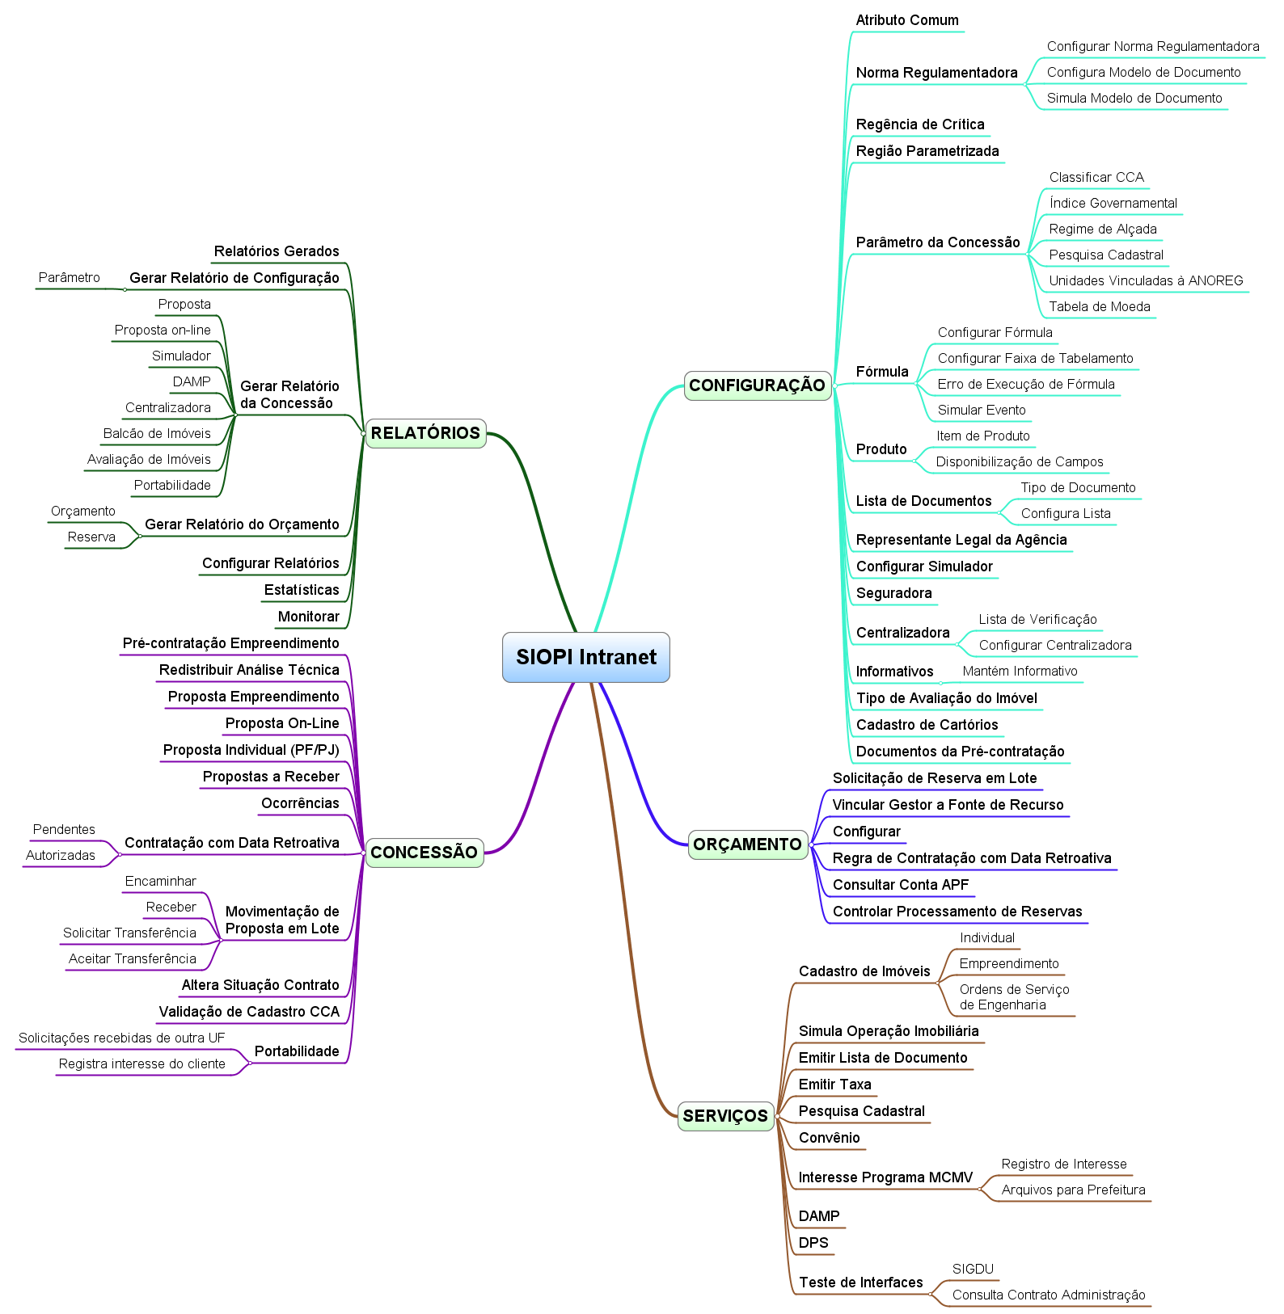
Estrutura = Menu SIOPI
Disponível: correlações funcionalidades/casos de uso

Slide 32
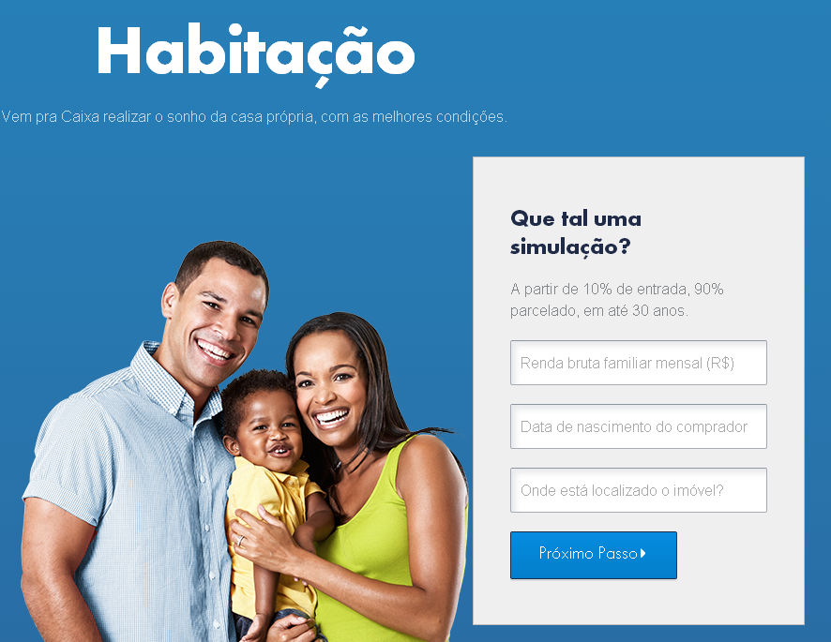
Demonstração: simulador
Simulador Internet

Slide 33
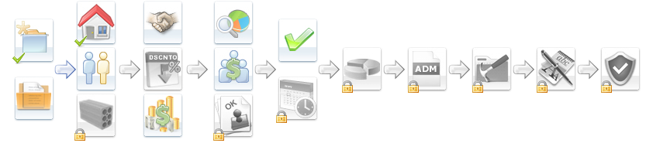
Demonstração: fluxo da proposta
SIOPI Intranet
Acompanhamento da proposta

